Slide 1
블루오션 몬스터 컬렉션 보상
안명선

Slide 2
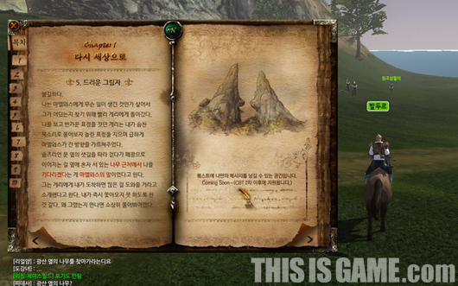
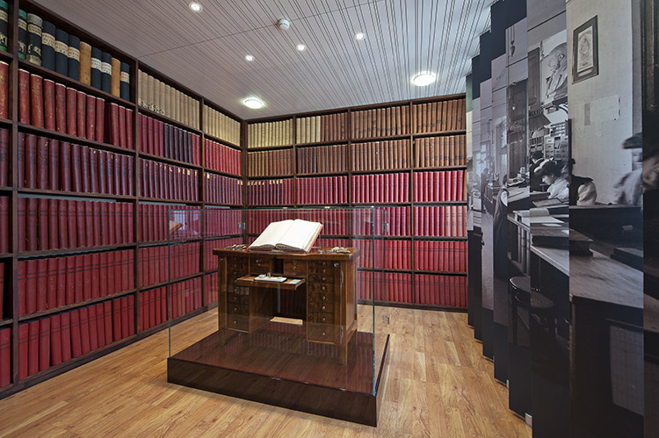
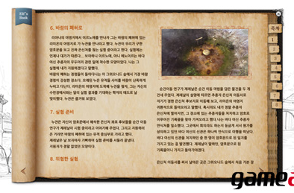
탐험 일지 엔티티
유저들이 블루오션 몬스터 컬렉션을 모두 모았을 경우 아래와 같이 그 동안 모았던 12개의 섬과 12 마리의 몬스터에 대한 탐험 일지를 왼쪽 아래와 같이 엔티티로 만들어 지급한다.
아래 엔티티를 클릭하면 오른쪽과 같이 책 UI가 나와서 각 섬 / 몬스터에 대한 탐험 일지를 볼 수 있다.
삽화는 실제 모델링에 사용했었던 원화를 사용한다.

Slide 3
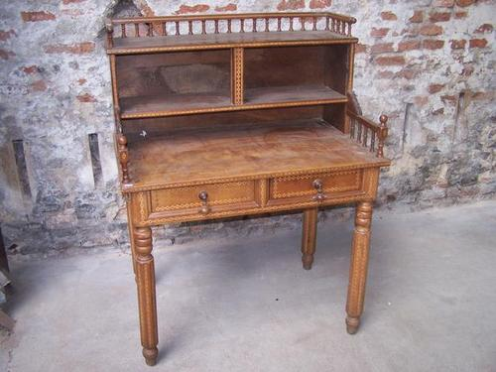
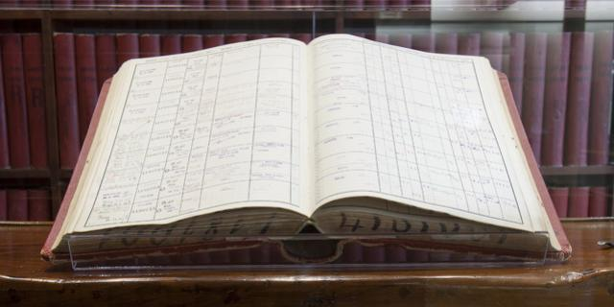
탐험 일지 엔티티 형태
탐험 일지의 경우 아래와 같이 엔틱 책상 위에 커다란 모험일지가 펼쳐져 있는 형태로 되어 있다.
고된 탐험을 마친 탐험가의 탐험일지라는 느낌이 들도록 책과 책상이 낡고 군데군데 세월의 흔적이 묻어 있는 형태.

Slide 4
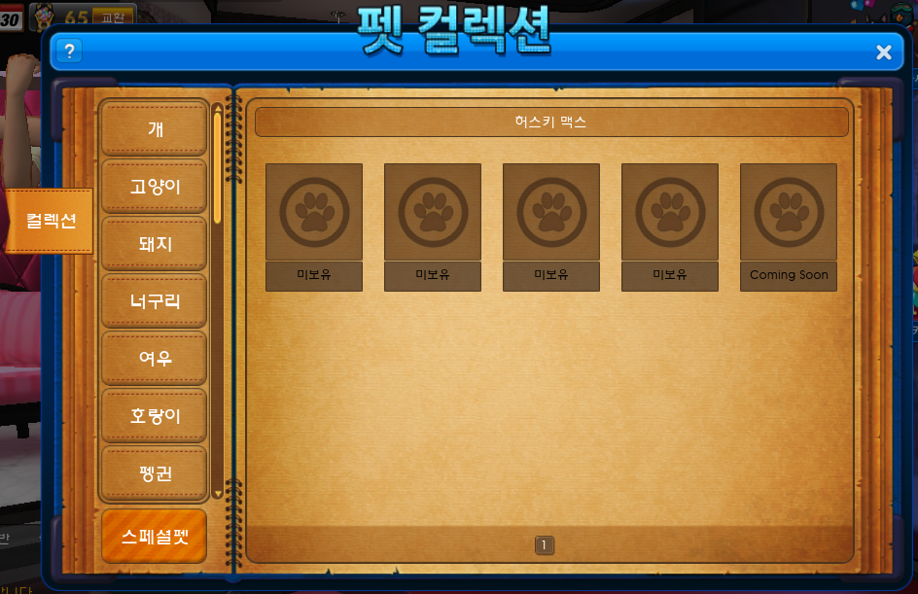

탐험 일지 UI
탐험 일지 엔티티를 클릭하면 아래와 같은 ui가 나오면서 유저는 그동안 자신이 모았던 블루오션/몬스터 작물에 대한 설명을 볼 수 있게 된다.
아래와 같이 왼쪽에 각 달의 블루오션 작물을 나타내는 책 갈피가 있고 각 책 갈피를 클릭하면 해당 달의 블루오션 작물에 대한 설명이 있는 페이지로 넘어가게 된다.
책 하단부에 좌/우 페이지로 넘어갈 수 있는 화살표가 있다.
가능한 기존 펫 컬렉션 ui를 이용할 예정.
휴화산 섬
휴화산 섬
회오리섬
친애하는 나의 동지이자 친우, 그리고 나의 재정적 지원자 드베르..
이게 자네에게 보내는 첫 편지가 되겠군.
우리가 이 항로에 들어선지 6개월이 지날 때 즈음 우리는 첫 번째로 목적지인 휴화산섬 ‘움바고‘ 에 도착했다네.
고대 화산 활동으로 만들어진 이 섬에는 전설대로 태고적 시대의 유산인 용들을 만나볼 수 있었어!
우려와 달리 용은 우리에 대해 호의적이더군. 초반에 잠시 우리를 경계하는 듯 보이더니만 이내 바로 자기의 거처로 인도하더군. 덕분에 우리는 매우 편안하게 용의 생태와 그 모습을 자세히 조사할 수 있었네.
그 동안 조사한 바를 요약하자면 일반적으로 어미 용이 이곳에서 알을 낳고 새끼를 키우다가 새끼가 자립할 시기가 되면 어미는 미련 없이 이 섬을 떠나지. 그렇게 혼자 남은 새끼는 성체가 되기 전까지 이 섬에서 지내는 데 주로 자신의 거처에서 성체가 되기까지 대부분의 시간을 자는데 쓰더군.
그렇게 성체가 된 용들은 그들의 본능이 이끄는 대로 가는 데 도통 그곳이 어딘지는 아직 알 수 없었네.
여기 그들에 대한 자료를 첨부하니 연구에 도움이 되기 바라네.
바위섬
빙산지대
유령선
크리스마스 성
불화산섬

Slide 5
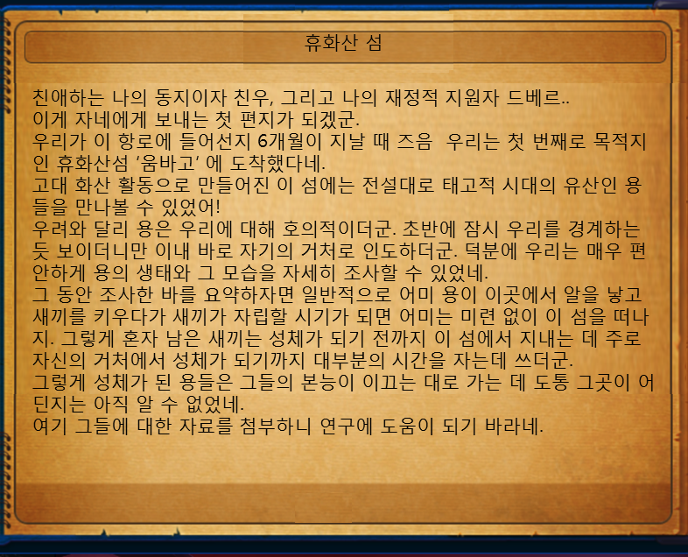
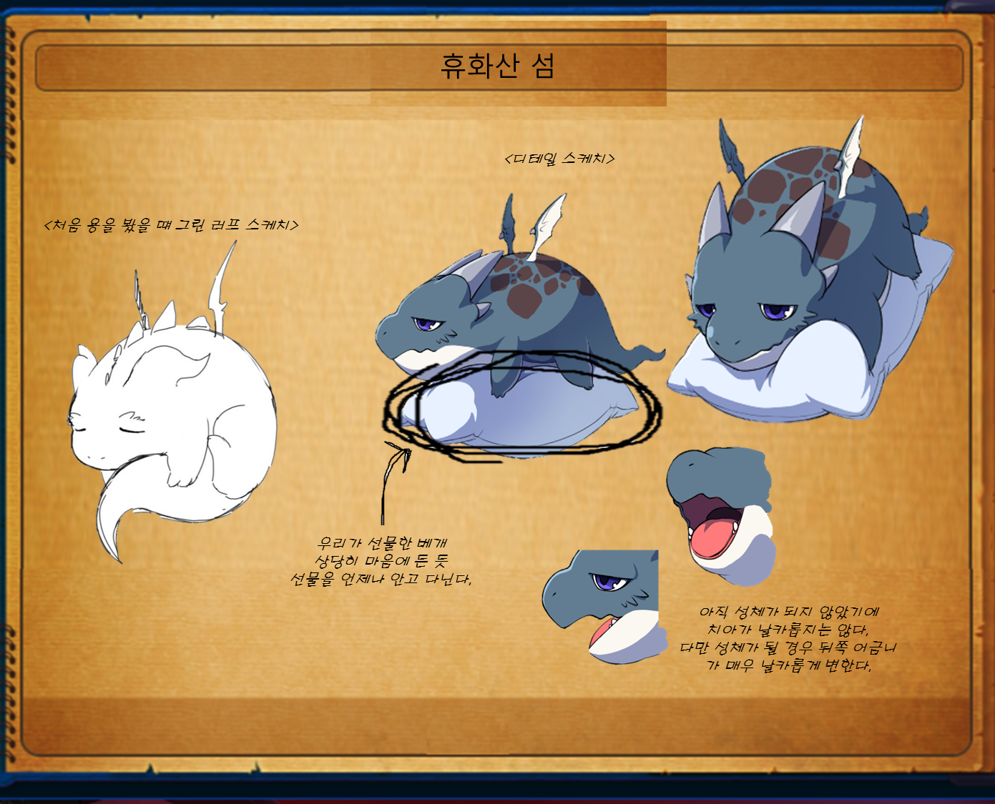
탐험 일지 UI
각 달의 탐험 일지에는 아래와 같이 첫장에는 각 섬에 대한 설명이, 2번째 장과 세번째 장에는 각 달 몬스터 작물 삽화가 들어간다. 이때 몬스터 삽화 옆에 있는 설명들은 모두 손으로 메모들 한듯한 느낌을 주도록 한다.

Slide 6
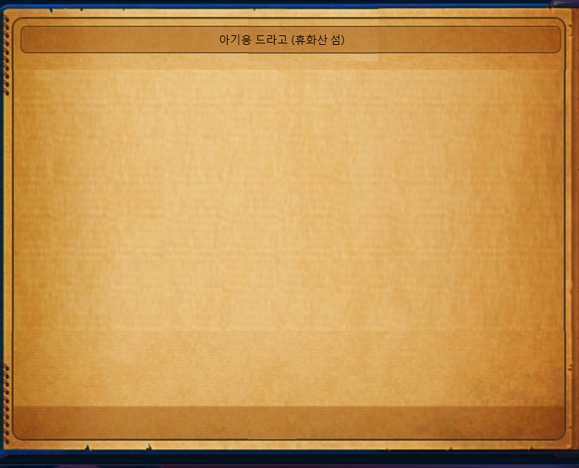
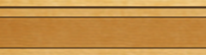
휴화산 섬 1 페이지
휴화산 섬
친애하는 나의 동지이자 친우, 그리고 나의 재정적 지원자 드베르..
이게 자네에게 보내는 첫 편지가 되겠군.
우리가 이 항로에 들어선지 6개월이 지날 때 즈음 우리는 첫 번째로 목적지인 휴화산섬 ‘움바고‘ 에 도착했다네.
고대 화산 활동으로 만들어진 이 섬에는 전설대로 태고적 시대의 유산인 용들을 만나볼 수 있었어!
우려와 달리 용은 우리에 대해 호의적이더군. 초반에 잠시 우리를 경계하는 듯 보이더니만 이내 바로 자기의 거처로 인도하더군. 덕분에 우리는 매우 편안하게 용의 생태와 그 모습을 자세히 조사할 수 있었네.
그 동안 조사한 바를 요약하자면 일반적으로 어미 용이 이곳에서 알을 낳고 새끼를 키우다가 새끼가 자립할 시기가 되면 어미는 미련 없이 이 섬을 떠나지. 그렇게 혼자 남은 새끼는 성체가 되기 전까지 이 섬에서 지내는 데 주로 자신의 거처에서 성체가 되기까지 대부분의 시간을 자는데 쓰더군.
그렇게 성체가 된 용들은 그들의 본능이 이끄는 대로 가는 데 도통 그곳이 어딘지는 아직 알 수 없었네.
여기 그들에 대한 자료를 첨부하니 연구에 도움이 되기 바라네.

Slide 7
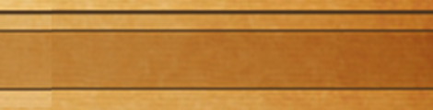
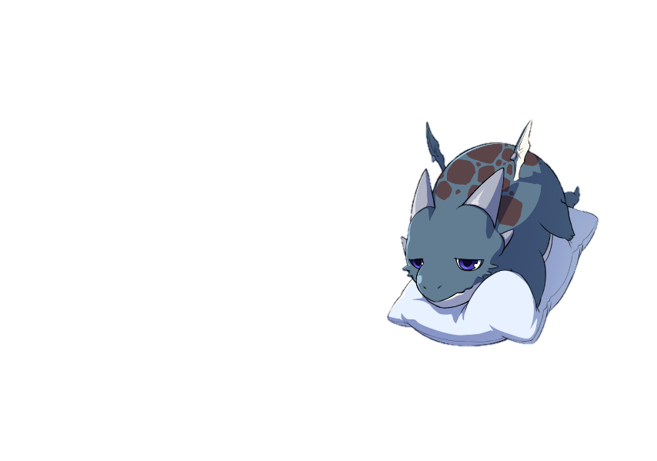
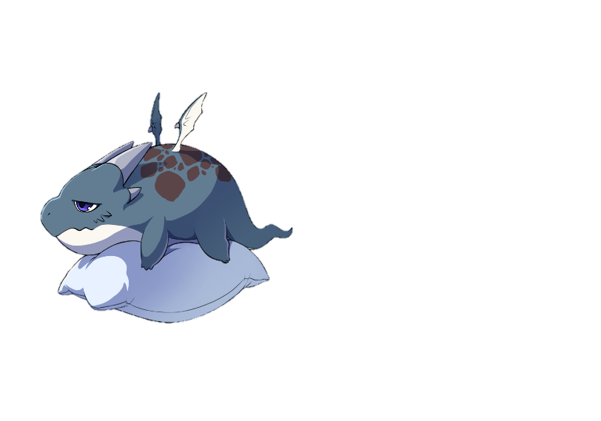
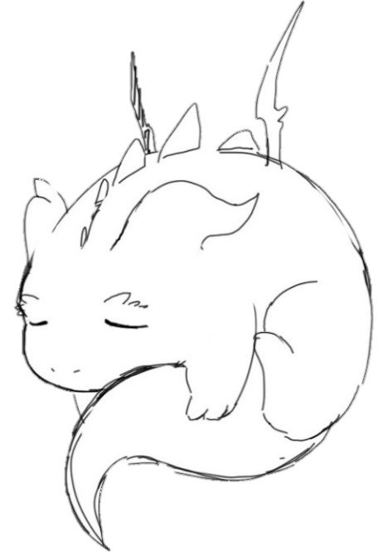
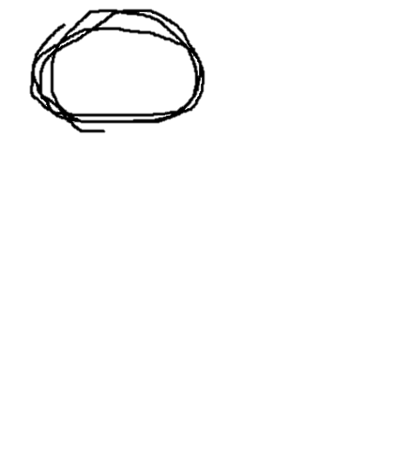
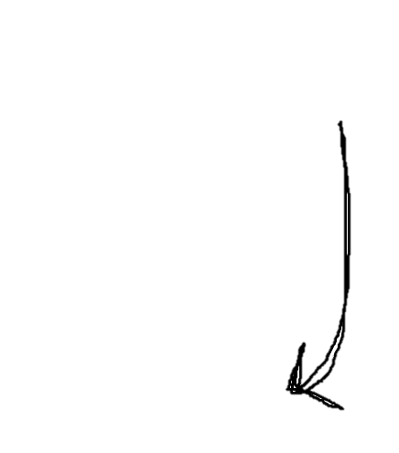


휴화산 섬 2 페이지
휴화산 섬
<디테일 스케치>
<처음 용을 봤을 떄 그린 러프 스케치>
우리가 선물한 베개
상당히 마음에 든 듯
선물을 언제나 안고 다닌다.
아직 성체가 되지 않았기에
치아가 날카롭지는 않다.
다만 성체가 될 경우 뒤쪽 어금니가 매우 날카롭게 변한다.

Slide 8
회오리 섬 1페이지
회오리 섬
나의 가장 절친한 벗이자 나의 동지 드베르.
첫 편지 이후 오랜만이군.
지금 우리는 - 내 예상이 맞다면 - 휴화산섬 남서쪽에서 모카이로 항해 중이라네.
본래대로라면 우리는 휴화산 섬 남서쪽에 있는 빙산지대로 가야 하는 것이 맞겠지. 하지만 안타깝게도 우리는 항해 도중 바다 회오리를 만나 항로를 바꿔야 했네. 그래도 신의 가호 덕분에 일부 물자를 잃은 것을 제외하면 인원 피해는 없었네. 그나마 다행인게지.
한가지 흥미로운 사실은 그 회오리가 단순한 자연재해가 아니라는 것일세.
우리가 회오리에 휩싸여 회오리의 근원에 거의 다다랐을 때 나는 거대한 문어가 회오리를 일으키고 있는 것을 보았네. 놀랍지 않은가? 일개 생물 하나가 그런 거대한 자연재해를 만들어 내다니…
더 흥미로운 것은 회오리를 만들어 내고 있던 문어 자기 스스로도 상당히 어지러워하고 있다는 것이지.
도대체 왜? 무슨 이유로 그 문어는 그런 행동을 하는 것일까?
일단 그 문어의 생김새를 자료로 보내 주겠네. 연구에 참고 바라네.

Slide 9
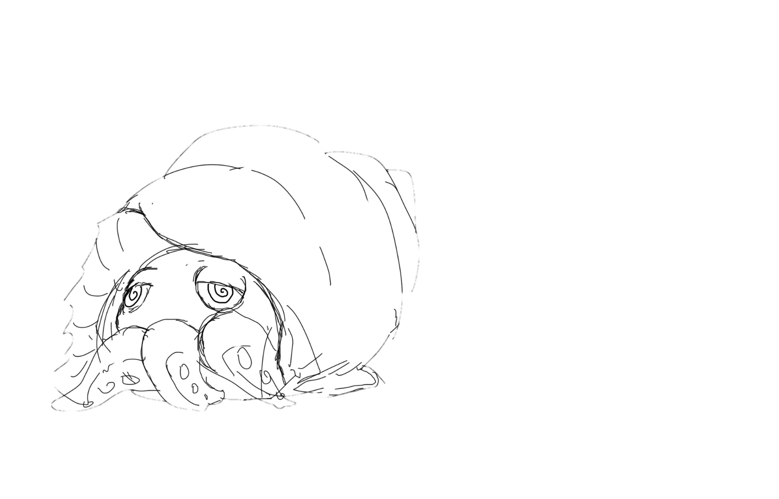
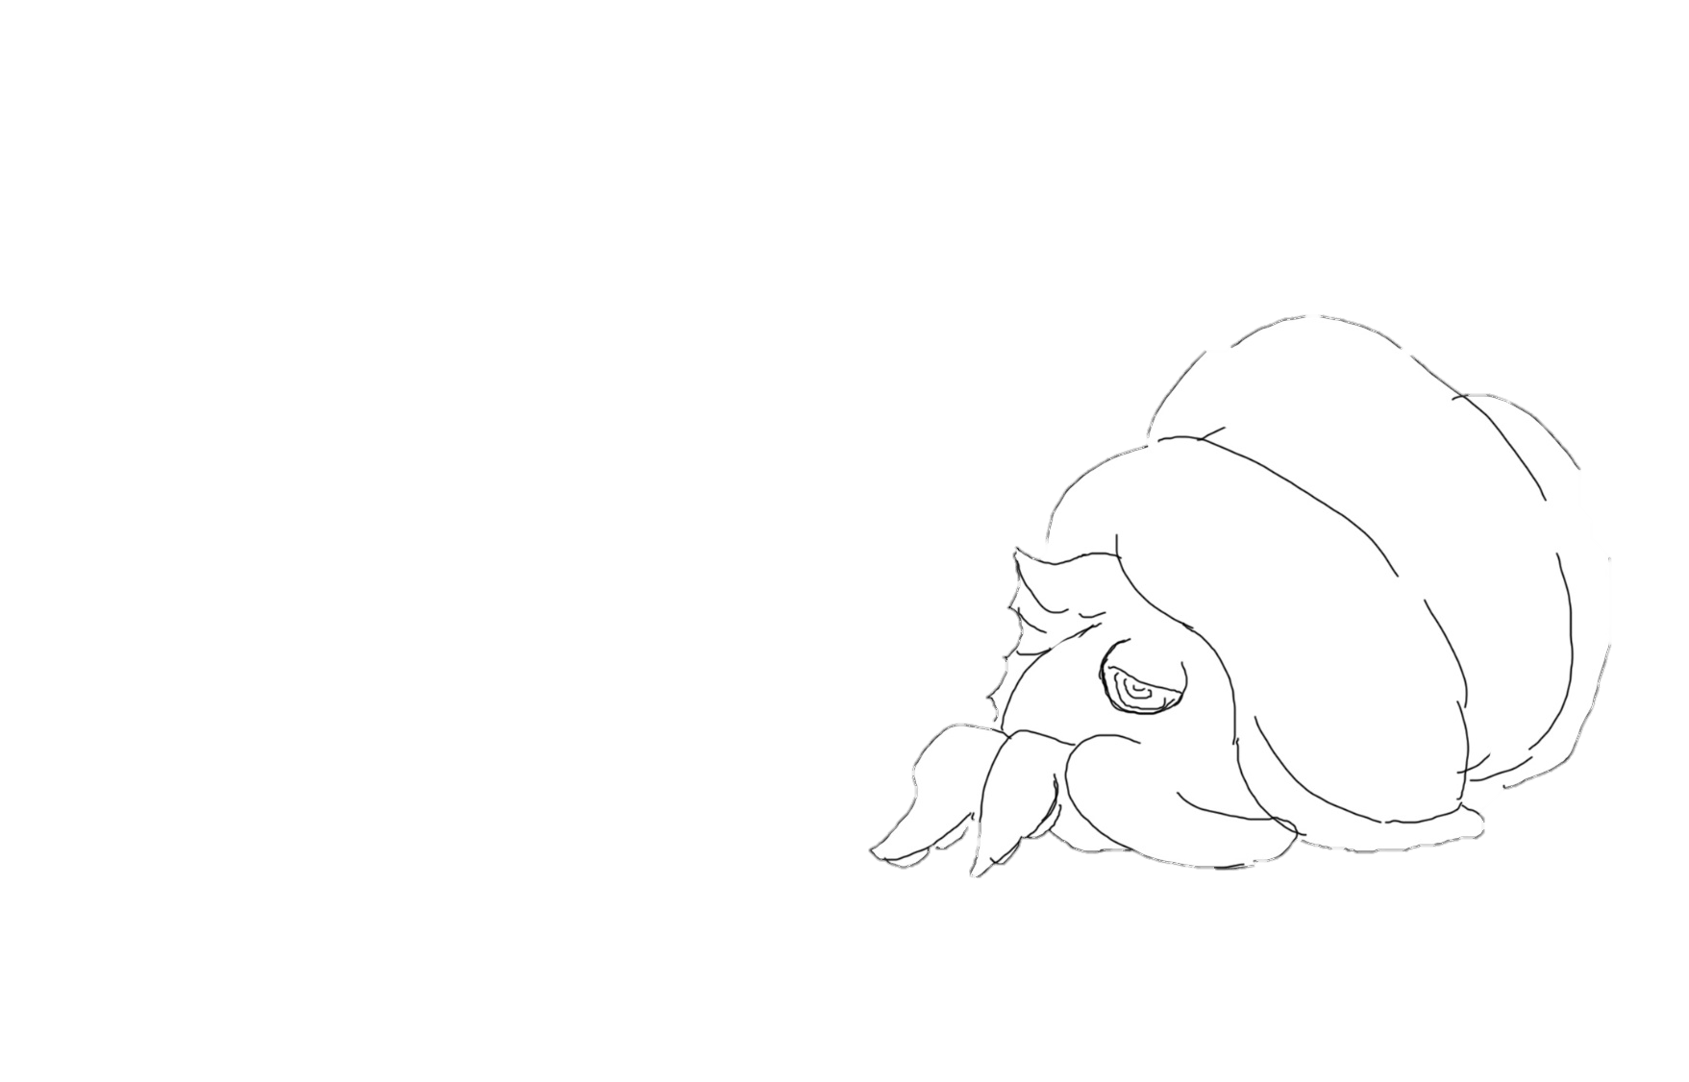
회오리 섬 2페이지
회오리 섬
<문어 러프 스케치 정면>
<문어 러프 스케치 측면>
눈 동자가 뱅글뱅글 돌고 있다.
자기 덩치에 절반에 가까운 커다란 소라 껍데기를 쓰고 있다.
대체 저 정도로 큰 소라 껍데기는 어디서 나온 걸까?
저만큼 커다란 소라가 있다는 것일까?
아니면 원래 태어나면서 가지고 태어나는 것일까?

Slide 10
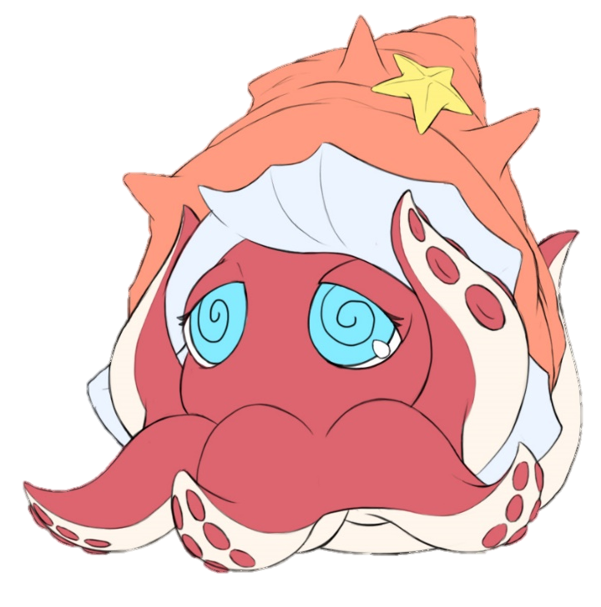
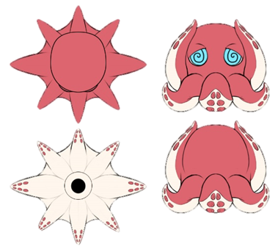
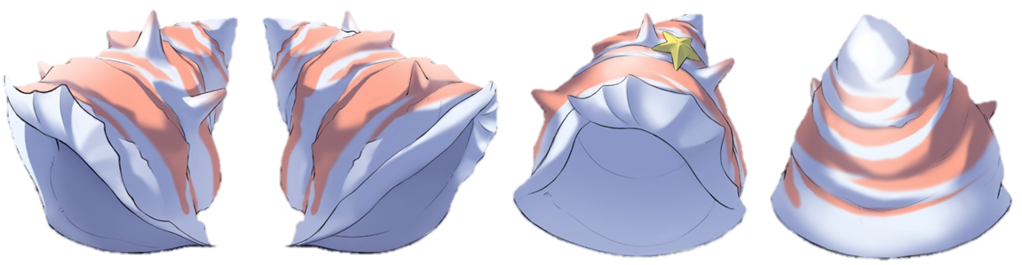
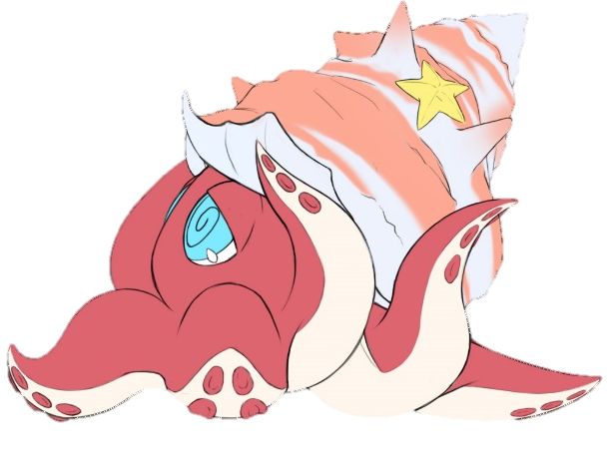
회오리 섬 3페이지
회오리 섬
<문어 디테일 스케치 정면>
<소라 껍데기가 없을 때의 상상도>
일단은 문어이므로
머리 위쪽이 이렇게 둥글지 않을까?
<소라 디테일 스케치>
어지러운 듯
머리를 감싸쥐고 있다.
<문어 디테일 스케치 측면>
일반적인 문어와 같이 몸 아래쪽에
입이 있을 것으로 추정됨.
실제 우리가 본 문어의 위쪽은 입으로 판단되는 기관이 관찰되지 않음.
소라 내부는 이렇게 문어 머리가 들어갈 정도의 큰 공간이 있지 않을까 추측됨.

Slide 11
바위 섬 1페이지
바위 섬
드베르 잘 그 동안 지냈나? 거기는 이제 슬슬 쌀쌀한 바람이 불겠군.
우리는 다행히 살아있는 바위 – 전문용어로 ‘골렘’ 이라고 하는 - 들의 섬 모카이에 잘 도착했다네.
우리는 여기서 부족한 물자를 보충함과 동시에 이곳 골렘 들을 조사 했고 이제 며칠 후면 우리의 원래 목적지였던 빙산 지대로 이동하려고 하네.
이미 다른 이들이 조사했듯이 여기 대부분의 바위들은 모두 살아 움직인다고 알려져 있지. ‘골렘’이라 불리는 이들은 어떤 특정한 주술적인 요소로 발생했다고 하는데 누가, 왜 그랬는지는 아직 연구가 되지 않았어. 이미 얼굴만 있는 골렘은 많은 연구 자료가 있는 터라 우리는 이 섬을 돌보는 일을 하는 골렘 – 초기 발견자가 ‘뭄바’라고 명명한 – 을 조사해보기로 했네.
뭄바는 그 거대하고도 무거워 보이는 몸에도 불구하고 하체가 없이 상체만 공중에 떠다니는 존재로 매우 신비로운 존재이지. 커다란 손과 투박해 보이는 외모로 상당히 위협적으로 보이지만 이 섬을 훼손하지만 않는다면 상당히 우호적으로 지낼 수 있는 존재라네.
뭄바는 섬의 다른 골렘들의 민원을 해결해주거나 다친 동식물들을 돌보는 일로 자신의 시간의 대부분을 보내고 있어.
여기 뭄바 관련 자료들을 보내니 연구에 참고 바라네.

Slide 12
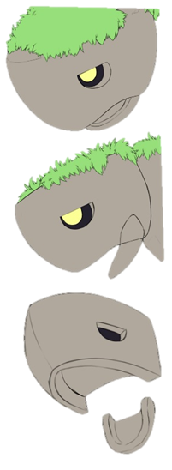
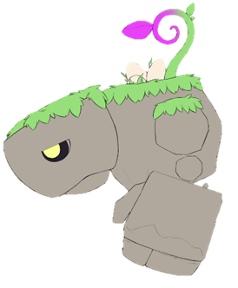
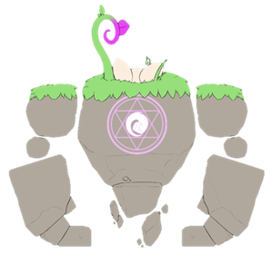
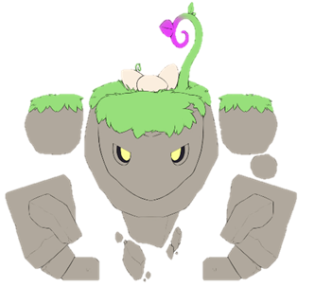

바위 섬 2페이지
바위 섬
<뭄바 디테일 스케치 측면>
<뭄바 디테일 스케치 후면>
<뭄바 디테일 스케치 정면>
뭄바 뒷 편에 주술 수식이 그려져 있다.
이 표식을 조사해보면 이들의 기원에 대해서도 알 수 있지 않을까?
위압적으로 보이나 섬에 위해를 가하지 않는 한 매우 우호적으로 지낼 수 있다.
입이 있지만
따로 소리를 내지는 않는다.
발성 기관이 따로 발견되지
않는다.

Slide 13
빙산 지대 1페이지
빙산지대
드베르! 드디어 우리는 본래 목적지였던 빙산 지대에 도착했네.
모든 것이 얼음뿐인 이 곳에서 우리는 설인 부족 들이 관리하는 땅에 들어가 그들의 허락을 받아 그들을 관찰 할 수 있었네.
설인들은 당초 알려진 것과 달리 매우 현명한 종족이네. 보이는 것이라고는 빙산과 바다뿐인 이곳에서 이만큼의 문명을 일궈놓은 그 지혜를 볼 때 나는 경탄을 마지 않을 수 없었네.
이 곳 빙산 지대는 6달 주기로 낮과 밤이 바뀌는 특이한 환경때문에 설인들의 생활 상 또한 우리 특이하지. 보통 낮이 지속되는 기간에는 어린 설인들을 맡아 키우는 자녀 양육조와 먼 곳으로 사냥을 떠나는 사냥조가 나뉘어 일하는데 사냥조에는 이제 막 성년이 된 설인 들과 중 장년 설인들이, 자녀 양육조에는 노인이나 부상을 입은 이들이 들어가지. 그렇게 6달 동안 사냥조가 사냥을 하고 양육조는 자녀 양육과 함께 마을 보수등을 하면서 6달 동안의 밤을 대비하지.
이들은 자신들의 선조들이 자신들을 돌봐준다는 신앙을 가지고 있는데 특히 처음 이곳에 터를 잡았다는 ‘불카’ 를 가장 존경하고 숭배한다네. 실제 그들이 만든 장갑이나 집에 그의 얼굴이 그려진 것을 어렵지 않게 볼 수 있지.
그럼 여기 그들의 모습을 스케치로나마 같이 보내니 연구에 참고 바라네.

Slide 14
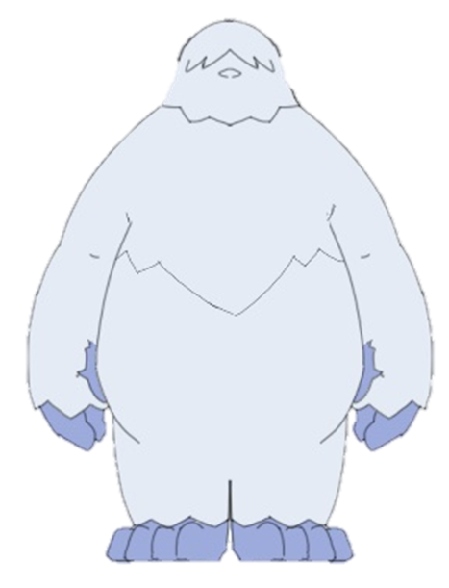
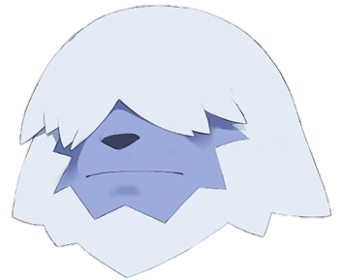
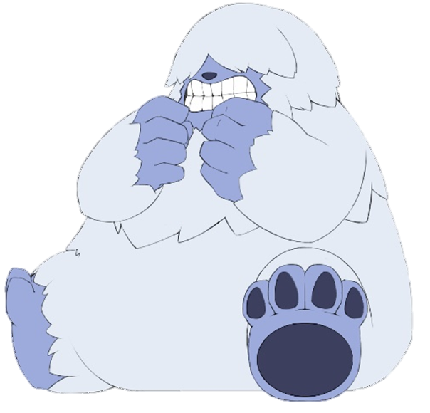
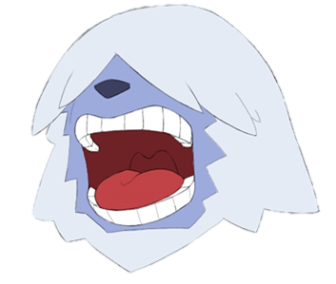
빙상지대 2페이지
휴화산 섬
<설인 정면 스케치 정면>
<설인 스케치 측면>
그들 사이에 유행하는 머리 스타일.
초대 족장 ‘불카’의 머리 스타일이라고 하더군.

Slide 15
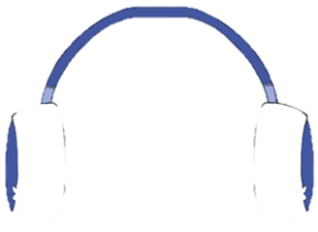

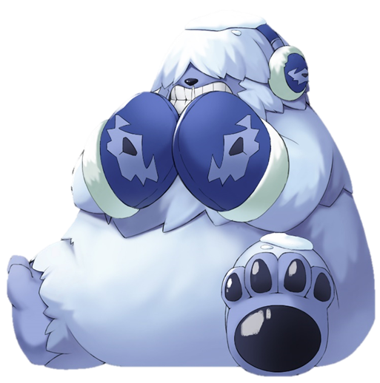
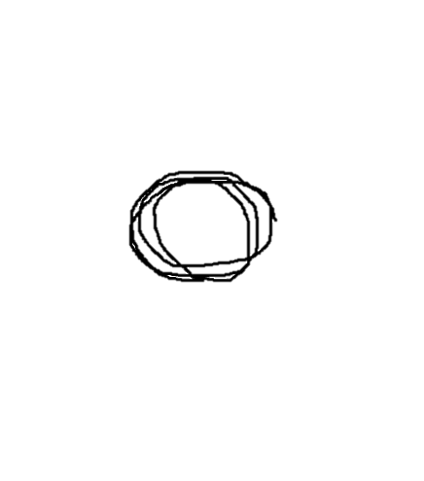


빙산 지대 3페이지
휴화산 섬
<일반적인 설인의 모습 >
불카의 얼굴이 그려진 제품들.
정말 인기가 많다
이렇게 생겼어도 꽤 추위를 많이 탄다.

Slide 16
유령선 1페이지
유령선
드베르… 다시 이렇게 편지를 보내게 되어 정말 기쁘군.
아마 오랫동안 소식이 없어 많이 걱정했겠지.
우리는 다음 목적지로 항해하는 도중 갑자기 나타난 해적 망령들 때문에 곤욕을 치르느라 한동안 자네에게 연락이 힘들었네.
그들이 우리 앞에 나타난 이유는 다른 게 아니라 우리가 가진 신식 화약을 자신들의 금화와 교환하기 위해서였다더군.
우리야 원래 빙산지대의 얼어붙은 바다를 헤쳐가기 위해 가져온 화약들이라 더 이상 쓸모도 없었고, 자기들끼리 보물때문에 치고 받고 하느라 외부 세계와 거의 단절된 생활을 하는 그들과 접촉할 수 있는 기회라고 생각해서 그들과의 거래에 응했네.
그게 실수였지…
정말 보물 욕심 때문에 죽어도 죽지 못한 이 도둑놈들이 우리 배에서 머물면서 우리 몰래 우리가 가진 모든 물자들을 다 털어 갔더군.
다행히 우리 연구 자료는 지킬 수 있었지만 편지를 쓸 잉크마저 다 쓸어가서 근처 크리스마스 섬에 도착해서야 자네에게 이렇게 편지를 쓰게 됐다네.
이제 곧 있으면 크리스마스가 시작될 터이니 크리스마스 섬에서 잠시 안식을 취했다가 다시 항해를 시작하려고 하네.
이들에 대한 조사 자료를 보내니 연구에 참고 하시게.

Slide 17
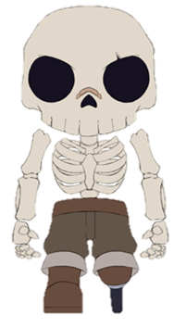
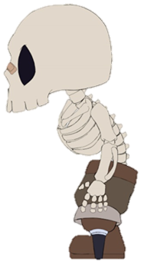
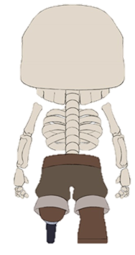
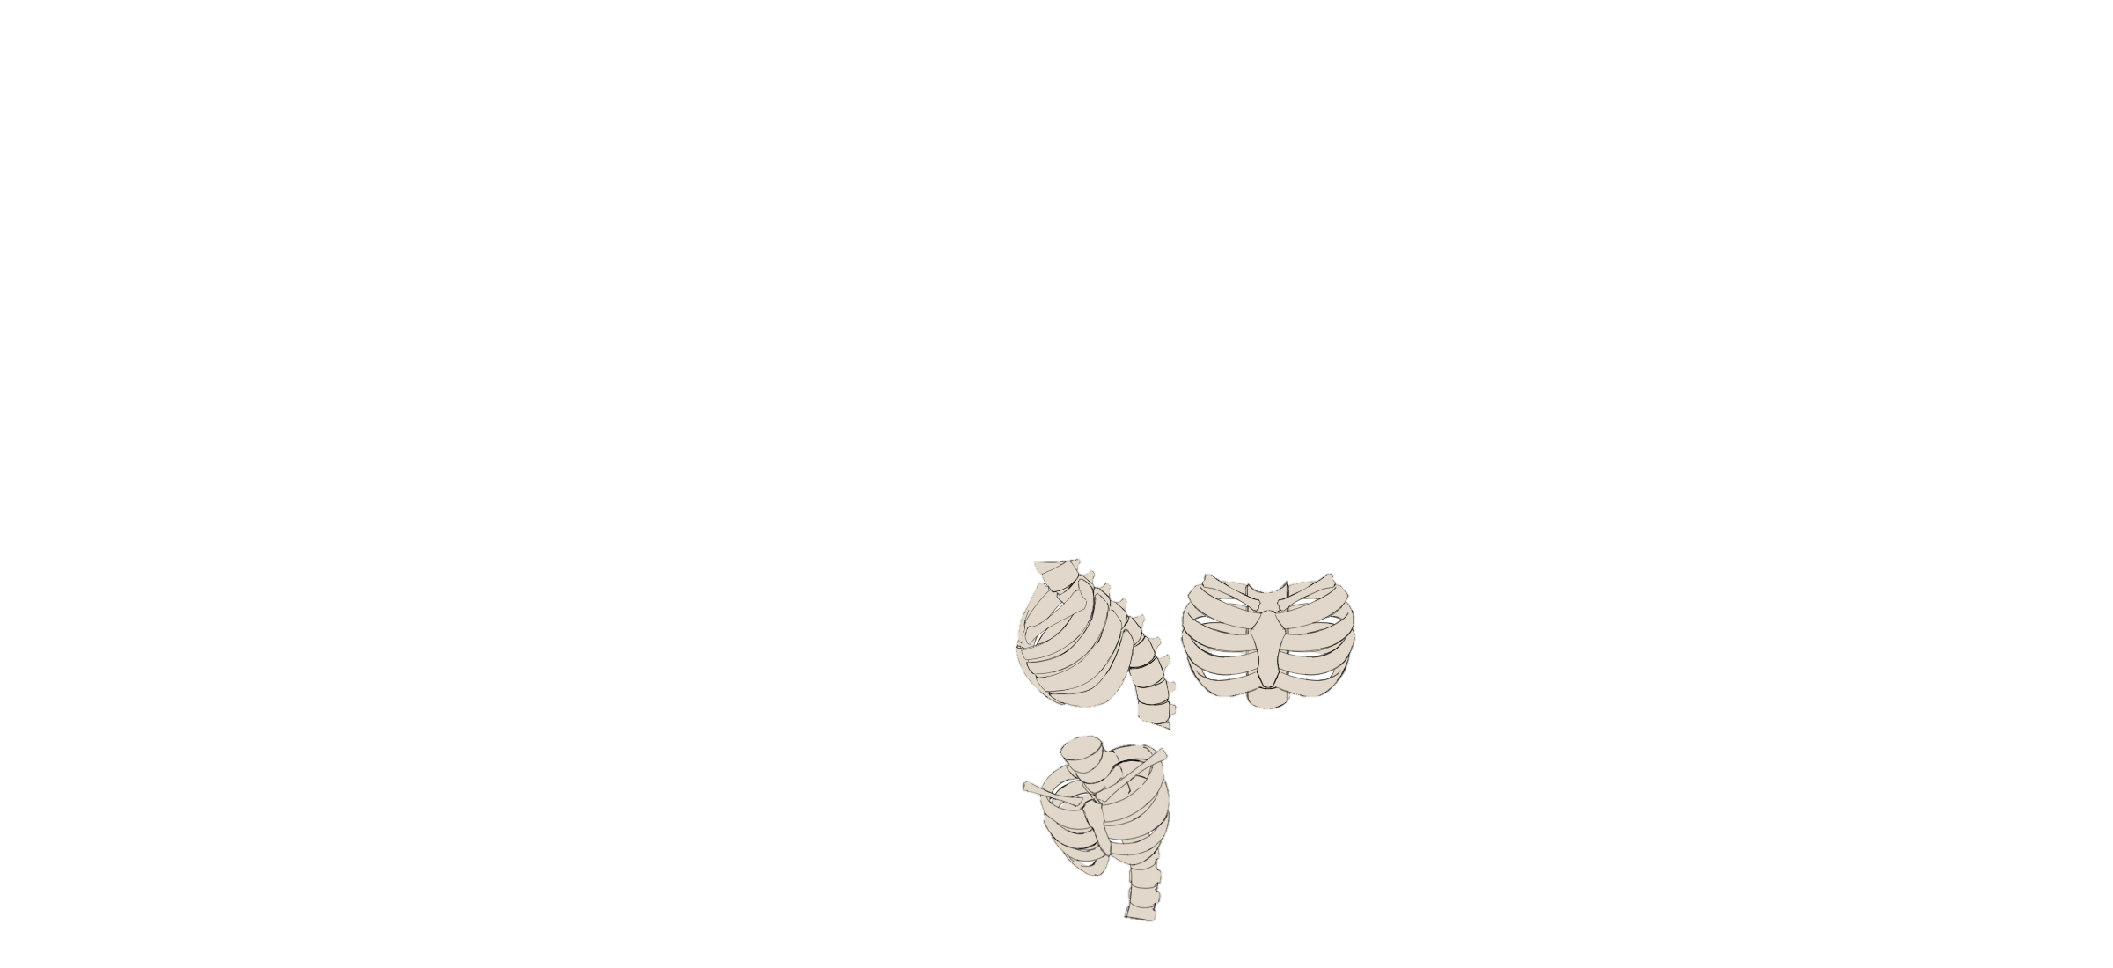
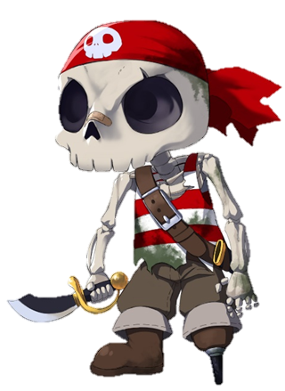
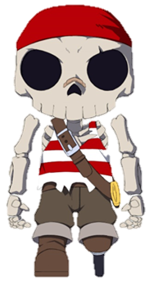
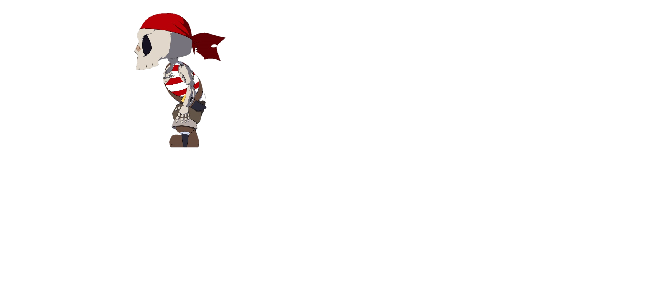
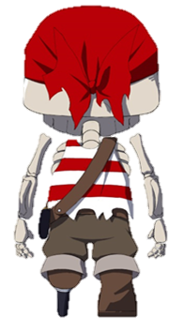
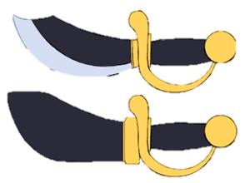
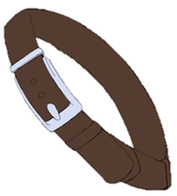
유령선 2페이지
유령선
<해적 복 탈의>
실로폰이라도 치고 싶다.
이렇게 뼈로만 이루어진 이들이 어떻게 움직이는 걸까?
<전투 준비 완료 상태>
<해적복 착용>
오랜 전투 경험 때문인지 무기 손질이 매우 잘되어 있다.

Slide 18
크리스마스 성 1페이지
크리스마스 성
메리 크리스마스~!
드베르. 본국에서의 크리스마스는 즐거운지 궁금하군.
오늘은 특별히 크리스마스이기에 전서구가 아닌 산타를 통해 이 편지를 전하네. 부디 제때 이 편지가 도착하기를…
지난번 잃었던 물자들은 다행히 이곳 거주민들의 도움으로 대부분 충당할 수 있었네. 이제 크리스마스 시즌이 지나고 나면 바로 원래 목적지였던 불화산 섬 ‘아그니아’로 떠나려고 하네.
이곳 크리스마스 섬은 크리스마스가 다가올 때면 온갖 마법들로 거리거리 마다 신기한 일들이 많이 벌어지지. 사슴이 하늘을 날고 나무가 살아 움직이고, 장남감 공장이 저 스스로 움직이고…
특히나 나의 경우 다른 무엇보다 우리 주위에서 재잘거리며 움직이던 꼬마 나무가 매우 인상적이었네.
‘크리’ 라 불리던 이 조그마한 나무는 특별히 산타가 고른 크리스마스 트리 묘목에 아이들의 순수한 마음이 깃들어져서 만들어 지는데 세상의 순수한 아이들이 많아 질 수록 더 많은 나무들이 만들어진다고 하더군.
자세한 스케치를 동봉해서 같이 보내니 연구에 참고가 되길 바라네.
그럼 즐거운 크리스마스 되게.

Slide 19
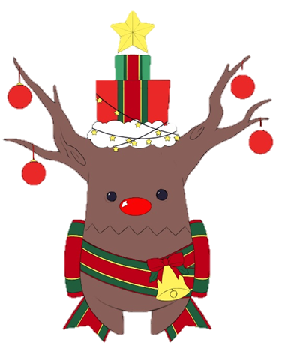
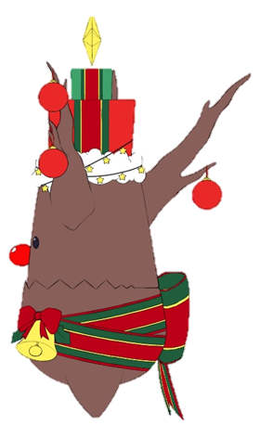
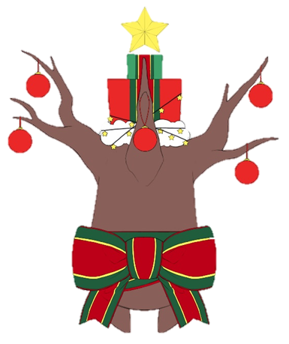
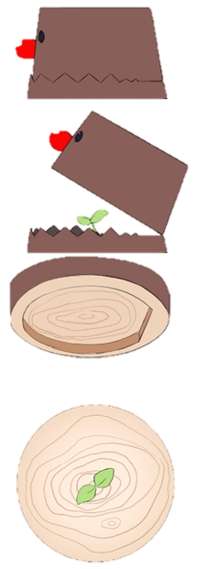
크리스마스 성 2페이지
크리스마스 성
<크리 정면 스케치>
<크리 측면 스케치>
<크리 후면 스케치>
입을 열어서 말을 할 수 있다.
위쪽 입
순수한 아이들의 마음이
새싹 형태로 심어져 있다.
아래쪽 입

Slide 20
불화산섬 1페이지
불화산섬
나의 형제 드베르. 요즘 감기 때문에 몸이 좋지 않다고 이야기 들었네.
날이 추운데 연구도 좋지만 부디 몸 생각하면서 일하기를 바라네.
자네와 반대로 나와 우리 탐험 팀은 불화산 섬에서 열사병에 시달리고 있다네. 벌써 우리 팀에서 3명이 쓰러져 있어 곧 이곳을 떠나야 할 것 같아.
때문에 자료가 조금 부족하더라도 이해해주기 바라네.
이곳 아그니아는 활화산이 활동하는 지역으로 말 그대로 용암바다를 볼 수 있는 곳이라네. 때문에 이곳의 평균 온도는 그야 말로 살인적이지.
이곳에는 불의 악마라는 뜻의 ‘이프리트’ 혹은 줄여서 ‘이프’ 라는 종족이 살고 있네. – 아! 물론 이들이 진짜 악마인 것은 아니고 단지 말만 그럴뿐이지. –
이들은 이 지옥 같은 환경에서 살기에 최적화되어 있는 이들로 나는 이들은 오래 전 사라졌다는 샐러맨더의 후손이라 예상하고 있네. 이 섬의 화산 활동 시작 추정 연대와 샐러맨더들의 활동이 갑자기 줄어든 시대가 거의 겹치고 고대 문헌에 나와 있는 샐러맨더들에 대한 묘사와 이들의 모습이 많이 일치한 것이 내가 제시하는 증거 들이지.
아마 과거 유랑생활을 하던 샐러맨더들이 활화산 활동으로 만들어진 이 섬에 눌러 살게 되면서 지금의 모습으로 진화하지 않았을까 하네.
아무튼 이들에 대한 자료를 보내겠네.
그럼 이후에 다시 연락할 때까지 몸 건강하게나.

Slide 21
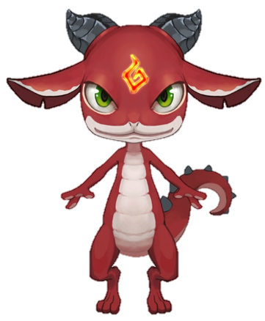
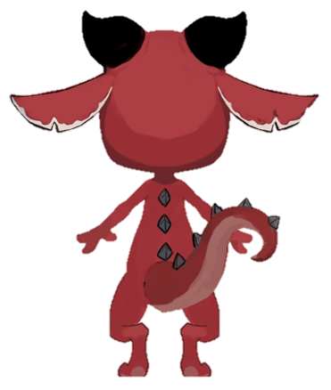
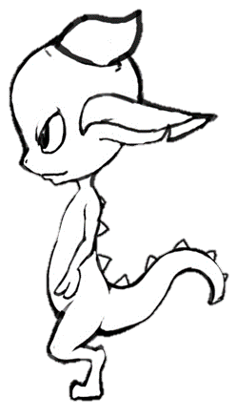




불화산섬 2페이지
불화산섬
<이프 전면 스케치>
<이프 후면 스케치>
<크리 측면 스케치>
급하게 나오느라
미처 채색을 못했네.
이해 부탁하네.
고대 문헌에 나온
샐러맨더의 문양과 일치하는 형태의 문양을
종족 표식으로 사용한다.
이프리트들은 이 곳 용암을 신성시해서
일생에 한번 이 용암으로 제련된 무기를 지급 받아
평생토록 이 무기를 통해 자신을 단련하면서 살아간다.
고대 샐러맨더들과 마찬가지로 손가락이 3개이다.

Slide 22
초코 섬 1페이지
초코 섬
친애하는 드베르. 이제 우리의 탐험도 막바지에 다다랐구만…
우리는 지금 다음 목적지인 천공섬을 찾아 불화산섬에서 서쪽으로 이동 중에 잠시 ‘이오’ 또는 초콜릿 섬이라 불리는 곳에 정박했네.
이곳은 모든 곳이 타오르는 불화산 섬과는 달리 섬 자체가 달콤한 초콜릿으로 만들어져 있는 곳이라네. 이곳 전설에 의하면 사랑의 신 큐피트가 자신의 추종자들에게 선물로 내려준 섬이 바로 이곳 ‘이오’ 라고 하더군.
이곳은 초콜릿 섬이라는 이명답게 전 세계에 고백용 초콜릿의 60% 이상을 이곳에서 만들지. 그중 이곳에서 생상하는 초콜릿 중에서 최고로 치는 것은 큐피트의 애완소로 불리는 ‘음머’ 라는 소의 우유로 만든 ‘큐피트의 키스’인데 이곳 사람들의 말에 의하면 이 초콜릿으로 사랑을 고백하면 반드시 그 사랑은 이뤄진다고 하더군.
솔직히 나도 그 말을 다 믿는 것은 아니지만 실제 고백 성공 확률이 꽤나 높은 것을 보면 이 ‘음머’ 라는 소의 우유에 특별한 성분이 있는 듯 하이… 이 곳에 오래 정박하기는 힘든 터라 이 소에 대해 자료를 많이 모으지는 못했지만 그나마 모은 자료라도 이렇게 보내네.
그럼 다음에 또 연락하겠네.

Slide 23



초코 섬 2페이지
초코 섬
<움머 전면>
<움머 스케치>
<움머 측면>
큐피트의 애완소라는 별명처럼 날개가 달렸을 뿐 아니라 소주제에 활과 화살을 가지고 다닌다.

Slide 24
캔디 섬 1페이지
캔디섬
이 항해에서 내가 가장 의지하는 동지 드베르.
우리는 이제 천공섬으로의 여정을 위해 초코 섬 서쪽 캔디 섬으로 왔네.
보통 천공섬에 가려면 이곳의 열기구에 최소한의 인원과 물자만 싣고 올라가기는 것이 일반적이지. 하지만 그런 방식으로는 천공섬에서 할 수 있는 연구도 매우 제한적이고 머무를 수 있는 시간도 매우 짧아. 그래서 우리는 기존에 시도해보지 않았던 방법, 바로 천공섬 근처 용오름을 이용해 우리 배 자체를 공중에 띄워 천공섬에 올라가려고 하네.
일단 그러기 위해서는 훌륭한 장비들이 필요한데… 이곳 캔디 섬이야 기계 공학이 유명한 섬이니 어지간한 장비들을 손쉽게 구할 수 있었네. 다만 이 용오름을 정확히 계산해주는 위한 로봇이 필요한데 이게 가격이 만만치가 않아…
때문에 이렇게 자네에게 재정적 지원을 부탁하니 부디 우리를 조금만 더 도와주게나.
물론 이 도전이 무모하고 위험해 보일 지도 모르지. 허나 이 도전에 성공할 경우 우리 인류가 얻게 될 그 무한한 가치들을 생각해주게나.
그리고 여기 우리들을 믿어주게.
그럼 여기 필요한 로봇의 자세한 제원을 첨부하니 참고 바라네.

Slide 25






캔디섬 2페이지
캔디섬
<로봇 후면>
<로봇 전면>
로봇 총 구매 비용 :
100만 골드

Slide 26
천공섬 1페이지
천공섬
오! 드베르! 나의 가장 든든한 지원자. 자네의 지원금 덕분에 우리는 천공 섬 등정에 성공할 수 있었네. 다시한번 정말 감사를 보내네.
이 천공 섬은 인류의 손길이 거의 닿지 않은, 온갖 신비로 가득 찬 섬이지.
이곳에는 우리가 연구해야 할 많은 존재 들이 있으나 특히나 나는 강아지 머리에 식물 몸을 한 ‘아루‘ 라는 생물에 흥미가 간다네.
이 생물은 엄연히 광합성 할 수 있는 ‘식물’로 크기는 대충 손바닥보다 조금 더 크다네. 겨울에는 일반 식물처럼 가만히 동면을 취하지만 봄부터는 동물처럼 자기 스스로 움직여 양지 바른 곳을 찾아 광합성을 하거나 벌레나 작은 새, 쥐등을 사냥해 영양분을 얻지. 이 생물의 뿌리는 사실 상 몸을 지지하는 형태로만 쓰이고 물은 머리로 보이는 부분을 통해 섭취한다네.
일반적으로 아루는 다른 식물처럼 몸 전체가 초록빛을 띄지만, 봄철 특히 4월 중순경에는 짝짓기 시기가 되면서 자신의 얼굴을 꽃처럼 울긋불긋하게 만들어 상대를 유혹한다고 하더군.
안타깝게도 지금은 이미 짝짓기 시기가 지났기에 그 모습을 볼 수는 없었네.
아무튼 이곳에서 지내면서 모은 자료를 첨부하겠네.

Slide 27






천공섬 2페이지
천공섬
<아루 러프 스케치>
<아루 전/후/측 면 스케치>
금화 주머니에 들어갈
정도로 작다.
단순히 몸을 지지하기만 한다.
뿌리로써의 기능은 없다.
날카로운 치아로
벌레나 작은 새를 사냥한다.
감정이 풍부하며
다양한 표정을 짓는 것이
가능하다.

Slide 28
거북섬 페이지
거북섬
나의 오랜 벗 드베르.
이제 이 여정도 거의 막바지에 다다랐군. 그동안 많은 곳을 돌아다녔지만 아직도 이 바다에서 떠나고 싶지 않으이…
여튼 우리는 이제 천공 섬에서 내려와 천공섬 북쪽 우리의 다음 목적지인 거북섬에 도착했다네.
이곳 거북섬은 이름 그대로 살아있는 거대한 거북이의 등 위에 생태계가 만들어진 매우 특이한 섬이지. 이 거북섬 거북이의 학명은 ‘에이션트 바다 큰 거북’으로 보통 이렇게 섬으로 분류될 만큼 크게 자라는 경우가 매우 드물다고 하는데 이 거북만 좀 특별한거 같네. 책에 따르면 현재 이 거북의 수명은 1000년 이상으로 예상된다고 하더군.
이 에이션트 바다 큰 거북은 자신의 등에 사는 거주민들과 공생관계를 갖는데 자신의 등에 다른 생명들이 살도록 하는 대신 자신의 새끼도 자신의 등에 있는 산림에서 안전하게 양육시키지.
우리도 이 거북섬에 올랐을 때 이 거북의 새끼들을 만나 볼 수 있었네.
여기 그에 대한 자료를 자네에게 보내니 연구에 참고되기 바라네.
그럼 잘 지내게나.

Slide 29







거북섬 2페이지
거북섬
아기 거북의 등은
아기 요람처럼 생겨서
아래처럼 흔들의자로
사용할 수 있다.
거북섬의 주민들이
아기 거북을 정성스레
돌봐주며 손수 옷도 만들어 입혀준다.
옷을 입지 않았을 때의 아기 거북

Slide 30
UFO섬 1페이지
UFO 섬
나의 사랑하는 형제 드베르.
본국에서 연구 성과가 나오고 있다는 소식은 들었네. 정말 다행이군.
지금 나는 불화산섬 남쪽 어느 섬에 정박해 있네. 원래대로라면 지금쯤 한참 본국으로 가고 있어야 하겠지만 본국에 가는 도중 이 섬에서 신기한 일이 벌어지는 것을 보고 잠깐 이곳에 정박하기로 한것이 벌써 이렇게 되었네.
한... 한달 전인가... 우리가 이 섬을 지나고 있었는데 이 섬 하늘에 은빛 거대한 접시가 떠 있는 것을 보았네. 그래서 우리는 보다 자세하게 알아보기 위해 이 섬에 바로 정박했지.
그 커다란 접시는 닥치는 대로 이 섬의 동식물들을 빨아들이다 다시 내려놓는 일을 반복하고 이내 작은 접시들을 내보내 이 섬을 샅샅이 조사하더군. 그렇게 한 3주 정도 이섬을 둘러보더니 다시 저 하늘 높이 날아가버렸네.
과연 그들은 누구였을까? 왜 이곳에 와서 그런 행동을 했었던 것일까?
일단 하늘의 거대한 접시가 하늘 저 멀리에서 땅으로 내려온 적이 없어 이렇다 할 자료는 없지만 대신 그 거대한 물체에서 나온 자그마한 물체들은 자세히 관찰할 기회가 있어 이렇게 편지에 첨부해 자네에게 보내네.
한번 확인해 보게나.
그럼 이제 다음에는 본국에서 보세.

Slide 31




UFO섬 2페이지
UFO 섬
<아루 전/후/측 면 스케치>
둥그스름한 상체를
가지고 있다.
하체는
비행 물체에서
내린 적이 없어
알 수 없다.
이 비행물체와
이 생물은 한 몸인 걸까?
이 손으로 보이는 부분으로
자신이 탄 비행물체를 조종하는 것으로 예상된다.
이 부분으로 섬의
생물들을 조사한다.

